Slide 1
NF通用服务器架构
Walking on the Server Side
Lvsheng.Huang

Slide 2
Plan
可扩展的APP(Plugin)
通用的抽象对象系统(LogicClass)
属性消息驱动(Property Driver, Table Driver)
穿梭于业务之间的事件系统(Event,Tool)
模块拓展与替换(LogicPlugin)
Process模型&Component组件
性能&稳定性&部署拓展
关于客户端 (Maping)

Slide 3
可扩展的APP(Plugin)
可动态配置插件，增加APP适应性
插件化组织结构，提供动态加载机制的，只暴露接口的独立插件模块
所有逻辑功能均由插件完成，APP本身只负责管理插件
插件可以细化为不同的模块，处理不同的任务

Slide 4
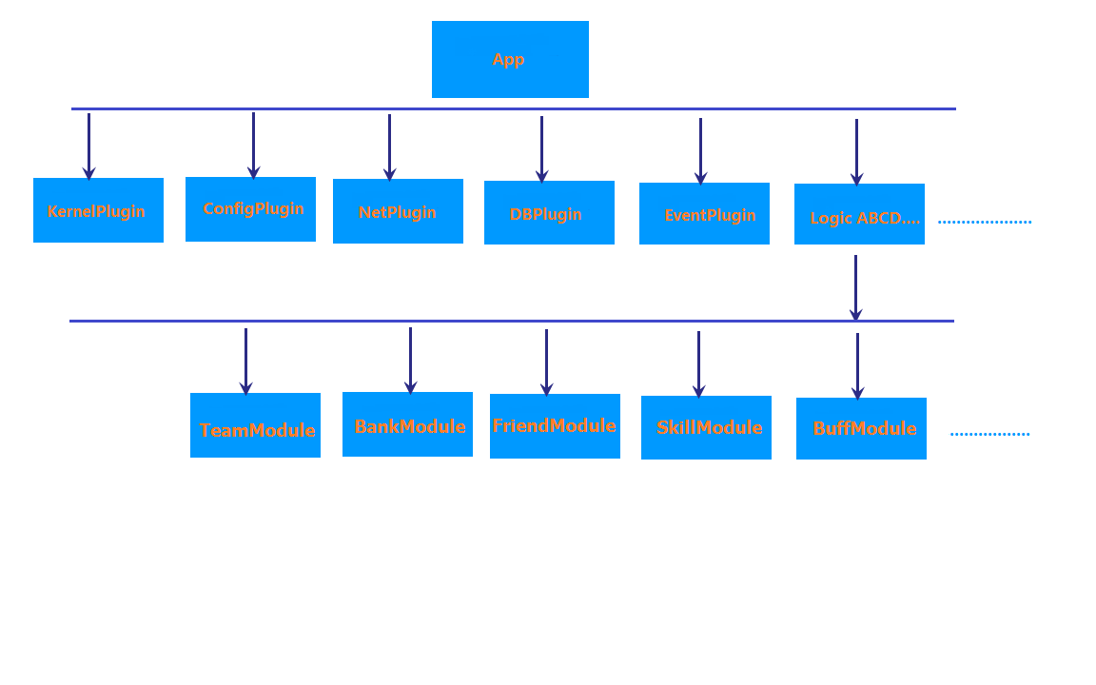
可扩展的APP(Plugin)

Slide 5
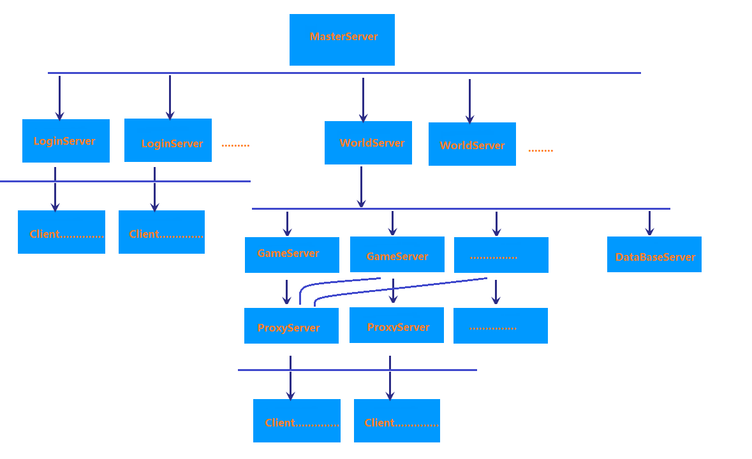
Server Design

Slide 6
通用的抽象对象系统(LogicClass)
丰富的基础属性类型
对象属性的可配置性(XML可以定义所有属性)
对象初始数据的可配置性(XML可以预设值所有属性的值)
可动态增减属性(服务器运行过程中可以程序添加属性)
无需在代码中再声明任何业务类(XML直接声明)
通用的设置及获取信息接口

Slide 7
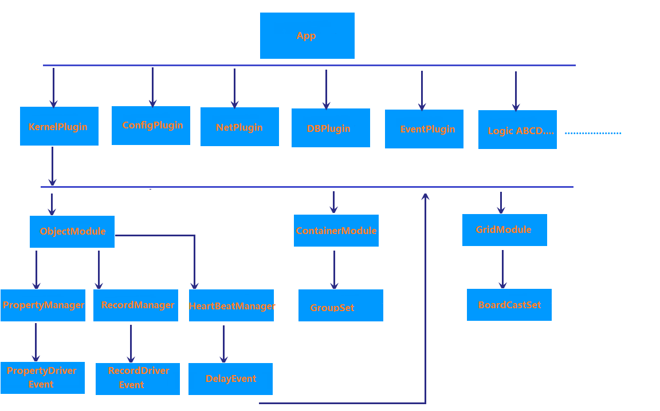
Kernel

Slide 8
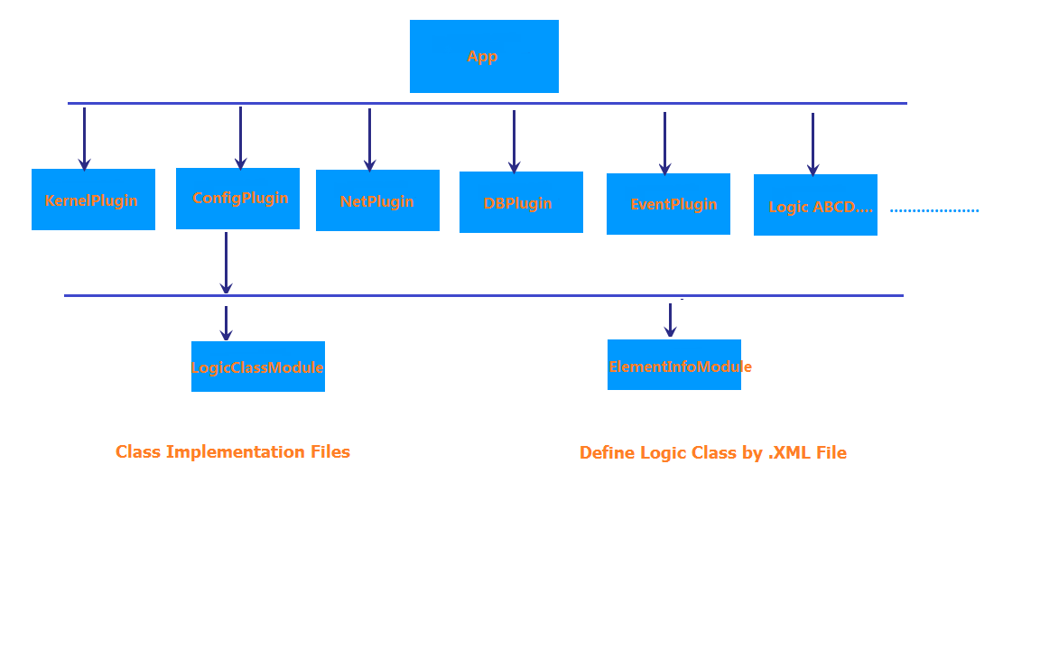
LogicClass’ Relation&Inheritance

Slide 9
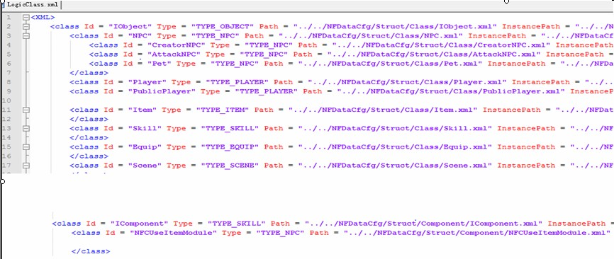
LogicClass’ Relation&Inheritance

Slide 10
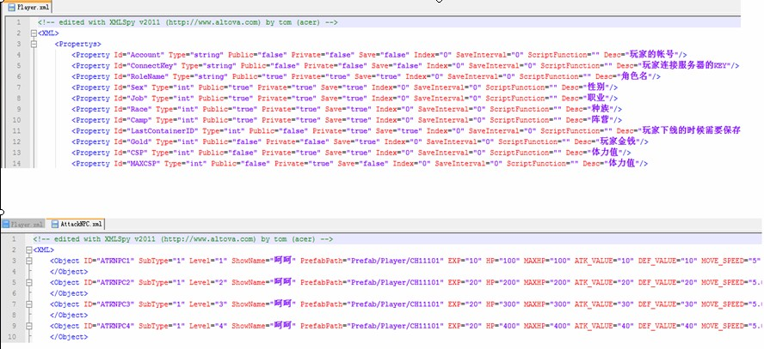
LogicClass’ Define&Property Data

Slide 11
Process Model
Process Model灵感来源与处理器的处理流程，旨为只提供流水线式的处理逻辑模块，而本身不保存和涉留对象的数据
通过Property Driver，所有只要注册过属性观测者的processer function均会得到所关注的属性变化通知
通过event system，所有只要注册过事件观测者的processer function均会得到所关注的事件通知
Processer可以产生新的事件或属性驱动，以便驱动其他逻辑模块
独立的逻辑模块，降低各模块之间的耦合，以便开发人员专注于逻辑处理

Slide 12
如何使用Process Model
对于Property Driver&Record Driver的处理
1)对象实例时注册，不再关心服务器其他部分
2)触发
3)新的驱动(maybe)
对于Event Driver的处理
1)模块初始化时注册，不再关心服务器其他部分
2)触发
3)新的事件(maybe)

Slide 13
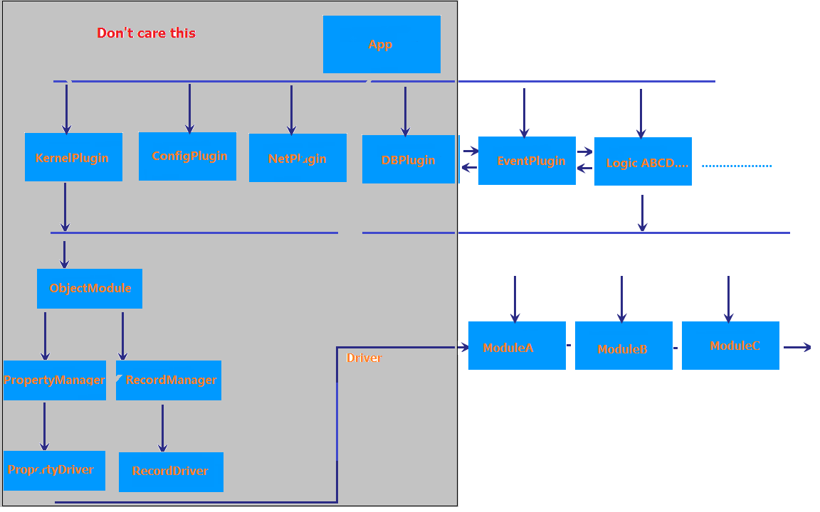
Process Model->Property Driver

Slide 14
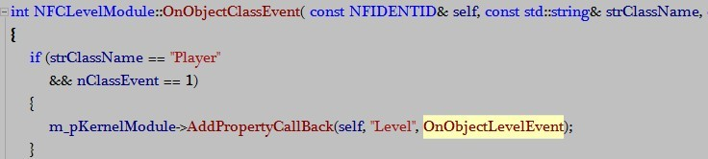
Process Model->Property Driver：升级
在对象被实例化时，把关心的Processer注册
升级后，无需程序做其他处理，自动回调到所有的Processer【OnObjectLevelEvent】直接进行处理

Slide 15
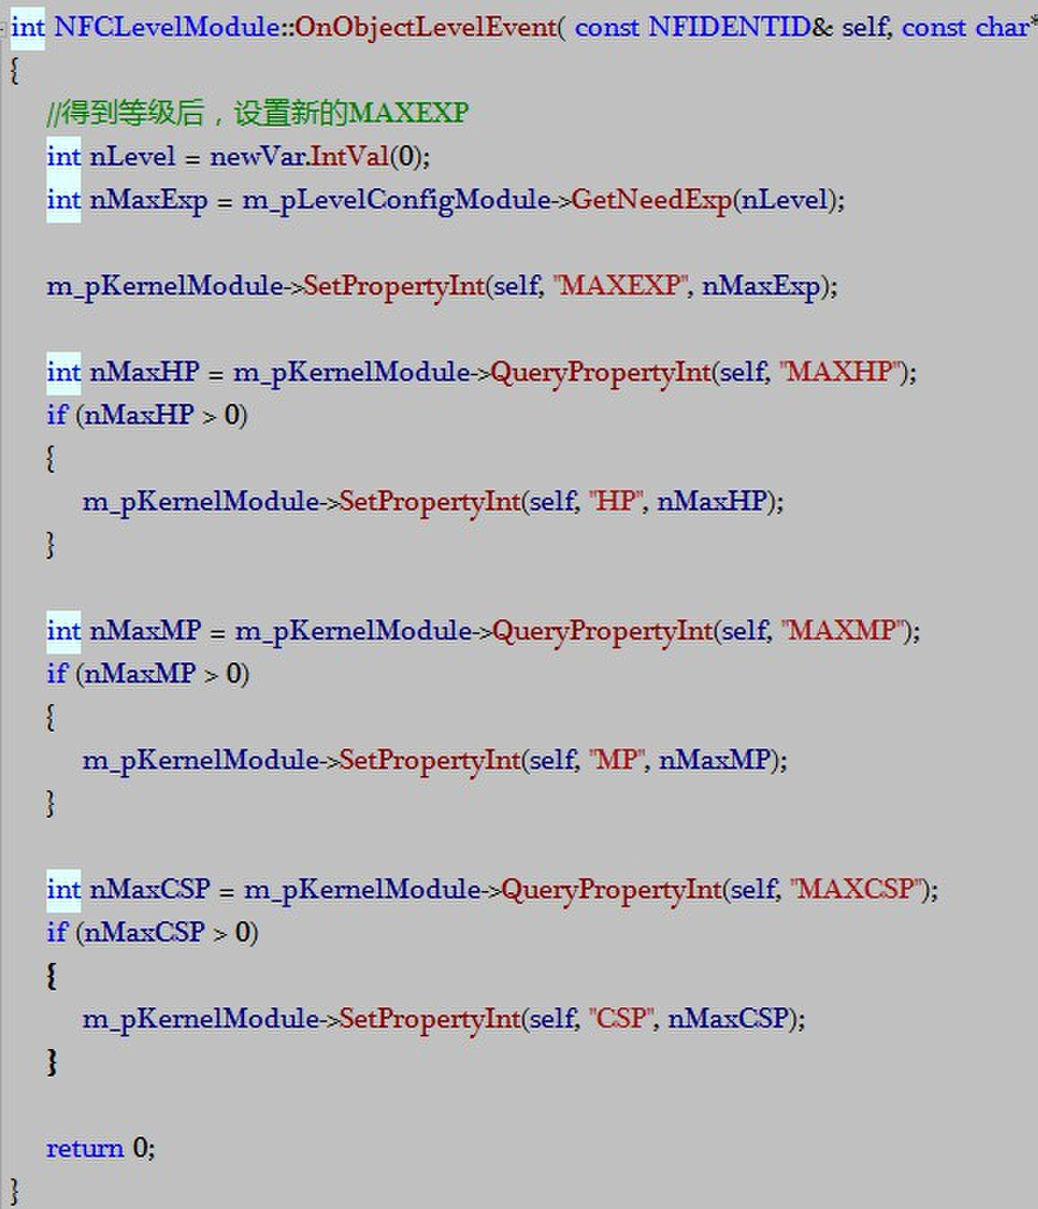
Process Model->Property Driver：升级

Slide 16
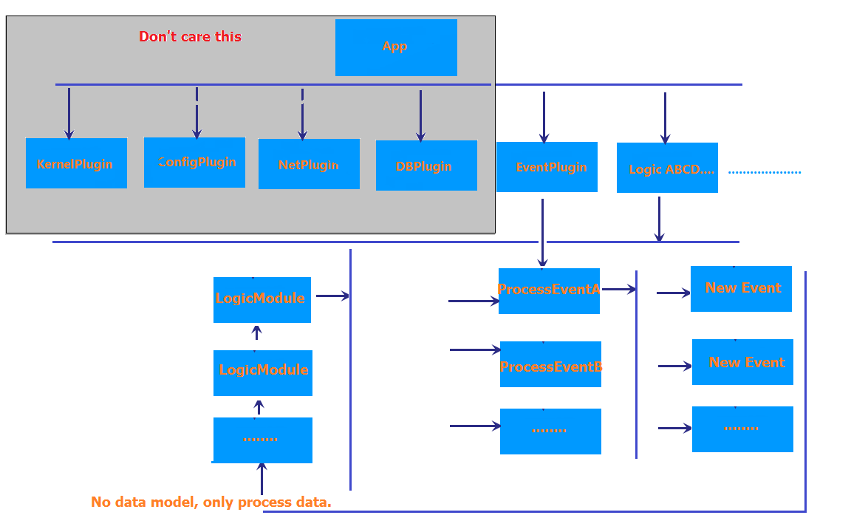
Process Model->Event

Slide 17
Process Model->Event：登录流程
在模块启动时，把关心事件的Processer注册
收到登录消息后，转换成登录事件，可以让多个Processer来处理，不同的模块对同一事件，做出的出来不同，因为他们关心的逻辑不一样

Slide 18
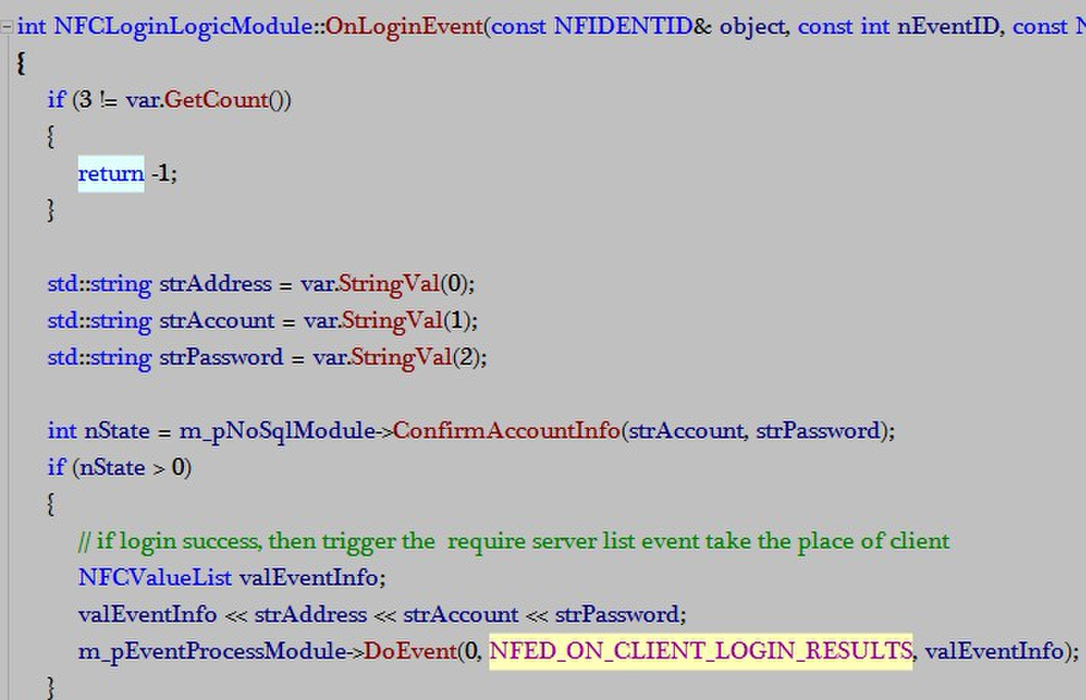
Process Model->Event：登录流程

Slide 19
Component Model
提供类似Unity样式的组件组合模式，以丰富服务器后期脚本编辑以及对象行为扩展(其实是将processer占为私有)
系统在对象产生时自动识别以及实例化Component
通过事件系统，向Component注入事件消息，便于处理逻辑
特殊需求的特殊处理，灵活拓展对象的行为\
不用关心其他模块，降低耦合

Slide 20
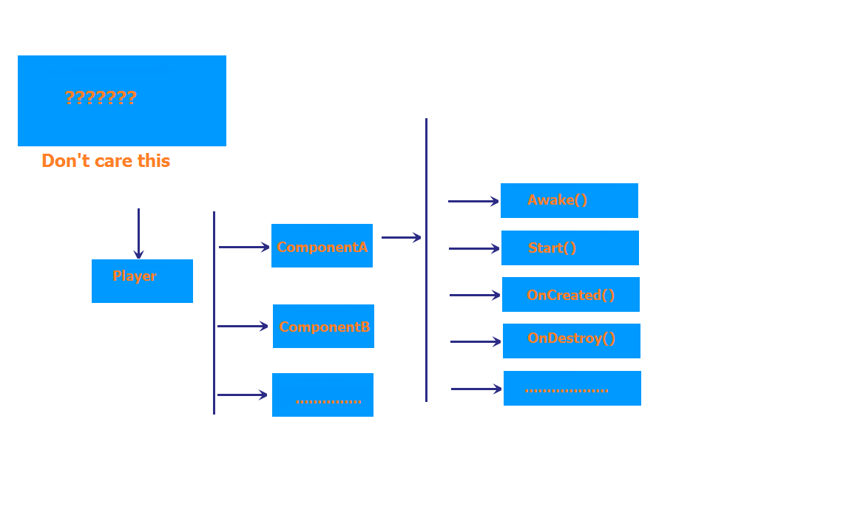
Component Model:特殊行为

Slide 21
Event & Tool
变换逻辑行为为事件，通过事件驱动行为
通用的事件编辑工具，自动生成.h,.cpp或脚本文件
后期各游戏项目，使用此工具来生成新的事件与处理函数或者Component，力争提供具有GUI的内容编辑器供策划使用

Slide 22
性能&稳定性&部署拓展
插件与模块，若发现哪部分性能有影响，则可以直接优化某插件或者替换此插件功能
屏蔽了C++大多数指针访问，模块指针在程序启动即有有效值,而对于访问不存在的对象或属性，服务器会有相应记录此访问，并打印LOG
多进程机制插件，更方便根据实际情况部署逻辑服务器

Slide 23
Client Maping
Client-Maping
服务器会通过消息把服务器产生的需要广播的事件传递给客户端，并在客户端同样创建一个虚拟对象，拥有服务器允许客户端拥有的属性
客户端通过此映射对象的周边事件可以知道服务器允许知道的此对象的属性变化

Slide 24

Thanks.

